Slide 1
Presentación Capstone
“StepBack E-Commerce System”
Ingeniería Informática
Escuela de Informática y Telecomunicaciones
Sede [Puente Alto]
2025

Slide 2




Isaac Condesa
  Jefe de Proyecto
  Responsable de la coordinación general, validación de requisitos y gestión de avances
INTEGRANTES DEL PROYECTO
Damaris Asencio
  Analista Programador
  Recoge y documenta los requisitos del negocio; traduce necesidades en especificaciones técnicas.
Bruno Riveros
  DBA
  Administra la base de datos;garantiza seguridad,rendimiento e integridad de los datos.
Jorge Valenzuela
  QA/ Diseñador
  QA: Verifica la calidad del sistema mediante pruebas;detecta y reporta errores.
  Diseñador:Diseña la interfaz y experiencia del usuario;asegura usabilidad y diseño responsivo

Slide 3
Descripción del Proyecto
Propuesta de solución
Para enfrentar los desafíos de Stepback, se propone una plataforma tecnológica integral que centralice y automatice la gestión comercial, mejorando la experiencia del cliente y la eficiencia administrativa.
La solución contempla:
Aplicación web para clientes, con interfaz responsiva que facilite la compra desde cualquier dispositivo.
Aplicación web para administradores, con dashboard en tiempo real para métricas clave y toma de decisiones ágil.
Mantenedores del sistema para gestionar productos, categorías, usuarios, roles, proveedores y pedidos.
Seguridad y notificaciones mediante autenticación, protección de datos y alertas sobre pedidos.
Integración con APIs REST para pagos y proveedores de dropshipping.
Con esta herramienta, Stepback optimizará procesos, reducirá errores y fortalecerá su competitividad en el comercio electrónico de calzado urbano y deportivo.
Problema o dolor
Actualmente, Stepback enfrenta dificultades para gestionar eficientemente la venta de calzado con inventario propio y dropshipping. La ausencia de una plataforma integrada provoca procesos manuales y fragmentados —como control de stock, pedidos y coordinación con proveedores— generando errores, retrasos y pérdidas. Además, la falta de información en tiempo real limita la supervisión, el análisis de métricas y la toma de decisiones estratégicas. Esto evidencia la necesidad de una solución tecnológica integral que centralice y automatice procesos, mejore la experiencia del cliente y optimice la gestión del negocio.

Slide 4
Objetivo General
Desarrollar una plataforma web integral de comercio electrónico para Stepback que centralice y automatice la gestión de ventas de calzado (stock propio y dropshipping), pedidos, clientes y proveedores, con perfiles diferenciados (cliente/administrador), incorporando un dashboard administrativo en tiempo real para apoyar la toma de decisiones, mejorar la experiencia del cliente y fortalecer la competitividad digital
Objetivos Específicos
Implementar módulos de gestión para productos, usuarios,roles, pedidos y proveedores.
Desarrollar un flujo completo de compra con carrito y pasarela de pago.
Integrar catálogo de proveedores externos vía API (dropshipping).
Incorporar reportes y métricas clave en tiempo real (ventas, stock, productos más vendidos).
Incluir notificaciones automáticas para clientes y administradores.
Garantizar usabilidad, seguridad y diseño responsivo.
Cumplir con hitos del cronograma y entregar documentación en plazos establecidos.
Optimizar recursos, priorizando tecnologías de código abierto y controlando costos.

Slide 5
Alcances
Que hace el Sistema:
Permitir a los clientes navegar, buscar y visualizar productos de manera intuitiva.
Gestionar un carrito de compras con integración a pasarelas de pago seguras .
Administrar usuarios con distintos roles y niveles de permisos.
Implementar funcionalidades de autenticación y seguridad (registro, inicio/cierre de sesión, recuperación de contraseña).
Mantener un historial de compras y generar notificaciones internas.
Integrar catálogos externos de proveedores vía API para gestión de dropshipping.
Generar reportes y métricas de ventas, productos más vendidos y stock.
Ofrecer una vista diferenciada para clientes y para administradores
Qué no hace:
No realizará la logística física de entrega de productos (envíos, bodegas o distribución).
No gestionará inventario en tiempo real de los proveedores externos, más allá de lo que provean las APIs disponibles.
No cubrirá la contabilidad completa de la empresa (solo reportes básicos de ventas).
No reemplazará sistemas ERP o de gestión de recursos humanos.

Slide 6
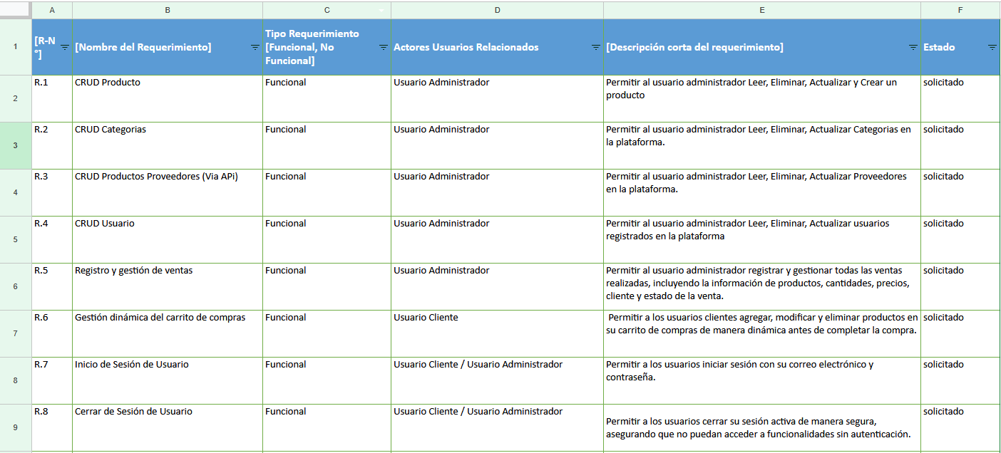
Lista de Requerimientos Funcionales

Slide 7
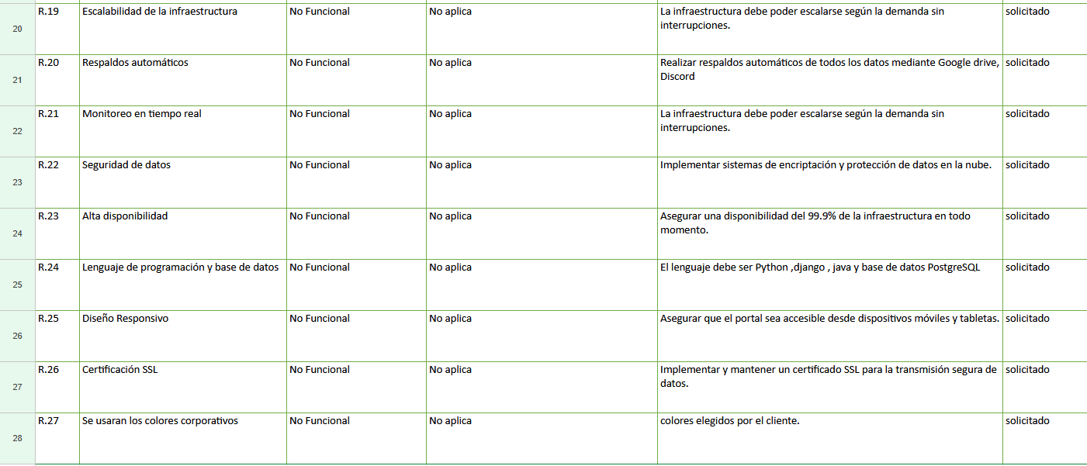
Lista de Requerimientos No Funcionales

Slide 8
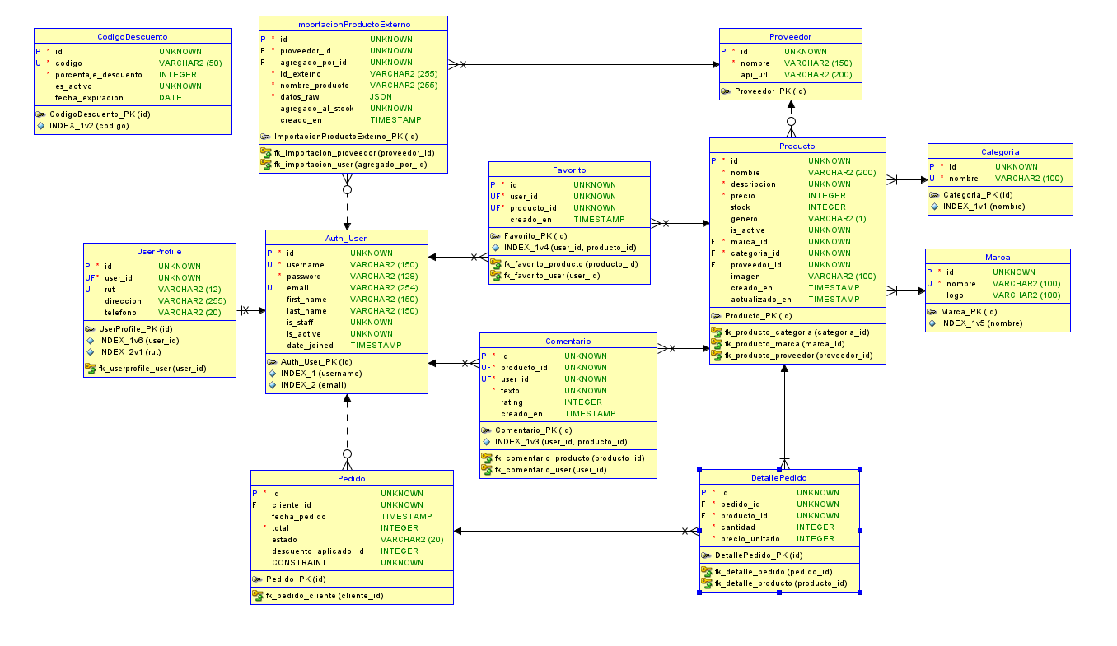
Diseño del Sistema
Modelo Datos Relacional

Slide 9
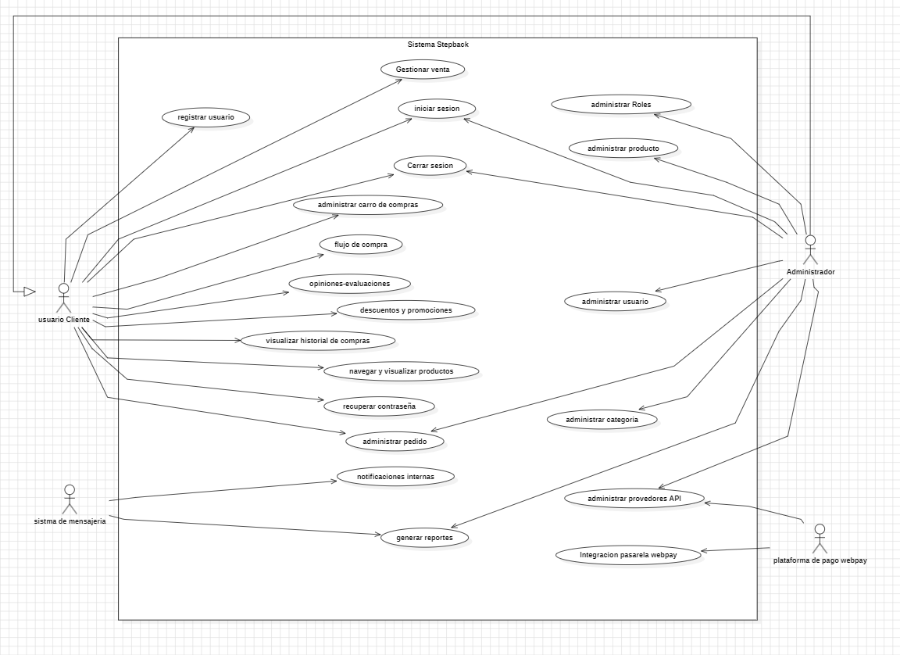
Diseño del Sistema
Diagrama de Caso Uso

Slide 10
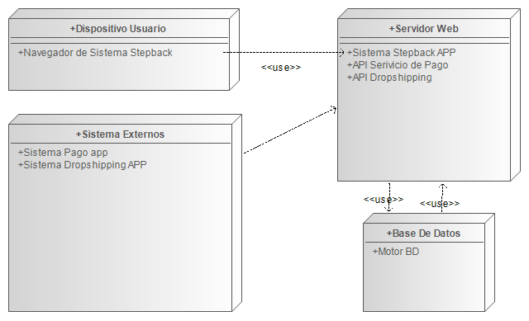
Arquitectura del Sistema
Patrón arquitectónico seleccionado para el desarrollo y Diagrama Vista Física:

Slide 11
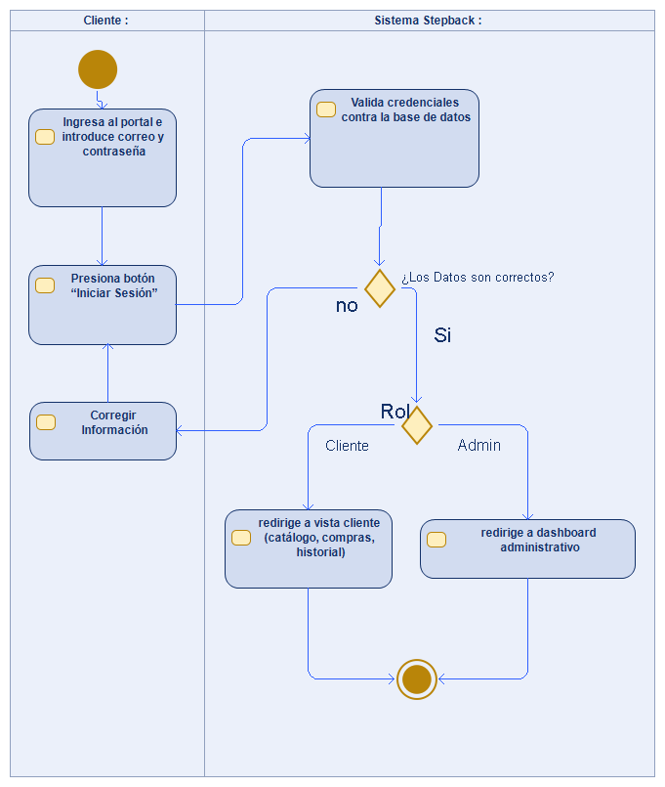
Arquitectura del Sistema
Diagramas de Actividades: Login

Slide 12
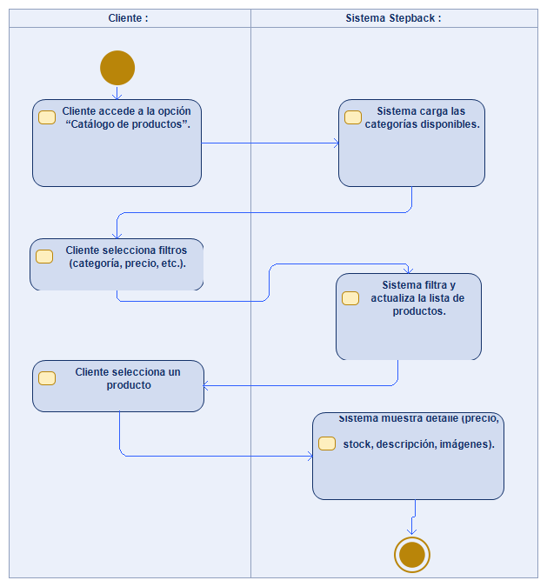
Arquitectura del Sistema
Diagramas de Actividades: Navegación y visualización de productos

Slide 13
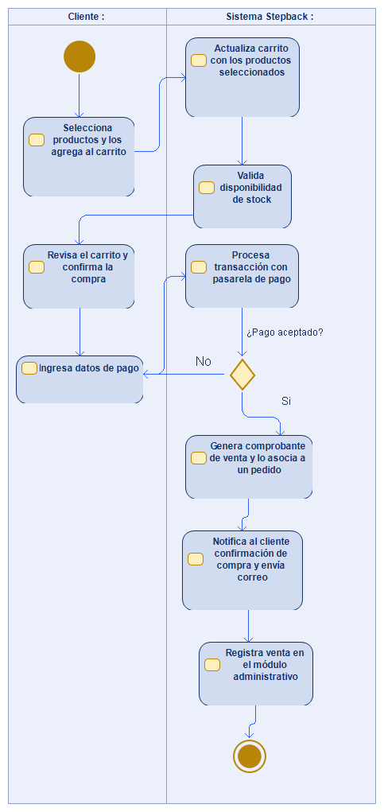
Arquitectura del Sistema
Diagramas de Actividades: Registro y Gestión Venta

Slide 14
Tecnologías del Desarrollo
Lenguaje de programación: Python (orientado a objetos).
Framework web: Django (Python).
Frontend: HTML5, CSS3, JavaScript, Bootstrap.
Base de datos: SQLite.
Control de versiones: Git y GitHub.
Entorno de desarrollo: Visual Studio Code
Herramientas de documentación: Draw.io, Lucidchart, Google Docs.
Pruebas: Postman para APIs, Selenium para pruebas de interfaz.

Slide 15
Planificación
Cronograma de los hitos significativos del proyecto
Fase de Planificación: Comienzo: 11-08-2025 / Fin: 28-08-2025
Fase de Análisis y diseño: Comienzo: 28-8-2025 / Fin: 17-09-2025
Fase de Desarrollo: Comienzo: 22-09-2025 / Fin: 10-11-2025
Fase de Pruebas y QA:Comienzo: 11-11-2025 / Fin: 28-11-2025
Fase de Implementación y cierre:Comienzo: 29-11-2025 / Fin: 03-12-2025
Fase 3 Entrega final: 05 Diciembre

Slide 16
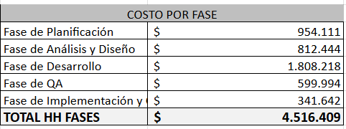
Resumen de Costos Estimados del Proyecto

Slide 17
Presentación del sistema desarrollado en vivo

